Slide 1



내가 기획한 ICT가
세상을 바꾼다면?
SW개발/HW제작 설계서
프로젝트 명 : 센서를 이용한 화장실 관리 시스템
2018. 08. 27
Mentee 박누리, 박준민, 배은재 (TOM)
Mentor 박 철 수, 박 현 기

Slide 2


| 목 차
1 / 시스템 구성도
2 / 시스템 흐름도
3 / 메뉴 구성도(웹/모바일)
4 / 프로그램(기능) 목록
5 / 기능 흐름도
6 / 화면 설계서(웹/모바일), 모듈 설계서(HW)
7 / 테이블 설계서(웹/모바일)
8 / 프로그램 상세 로직
9 / 개발 환경 (언어, Tool, 사용 시스템 등)

Slide 3

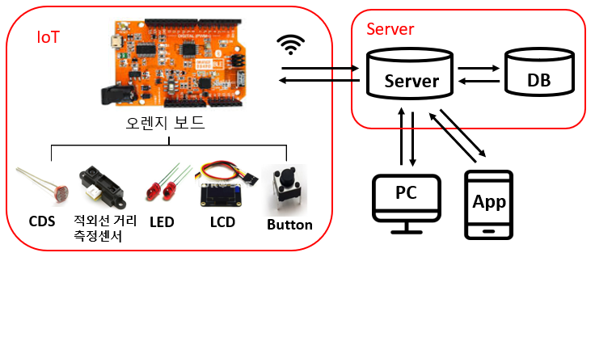
| 1. 시스템 구성도
시스템 구성도
설명
H/W에서는 사용자의 재실 여부를 측정하는 적외선 거리 센서, 대기 중인 사용자에게 표시해주는 LCD 디스플레이, 사용자에게 위험과 경고를 표시해주는 LED, 시간을 초기화하기 위한 버튼, 화장지 잔량을 확인하기 위한 CDS, LED, 시간을 측정하고 이들을 서버로 전송하기 위한 오렌지보드로 구성되어있다.
S/W는 크게 Server, DB, Web, App으로 구성된다. Server를 통해 DB에 접근하여 Web과 App에서 출력과 수정을 진행한다. 공공데이터를 이용한 화장실 정보들은 DB에 저장하여 사용된다.
App에서는 사용자가 현재 위치로부터 가까운 화장실을 찾을 수 있는 화장실 조회 기능, 사용 후기와 시설물 고장신청을 할 수 있는 기능으로 구성된 사용자용 어플리케이션이 있으며, 관리자가 관리하는 화장실의 정보를 알 수 있는 기능, 점검표 및 비품 목록을 입력할 수 있는 기능이 있는 관리자용 어플리케이션으로 구성되어있다.
Web에서는 관리자의 권한을 확인 할 수 있는 로그인 기능, 사용자의 사용률 및 위급상황을 알 수 있는 사용률 조회 기능, 점검표 및 비품목록을 날짜순으로 조회할 수 있는 기능, 사용자의 사용 후기, 시설물 고장 신청 목록을 조회할 수 있는 기능으로 구성되어 있다.

Slide 4
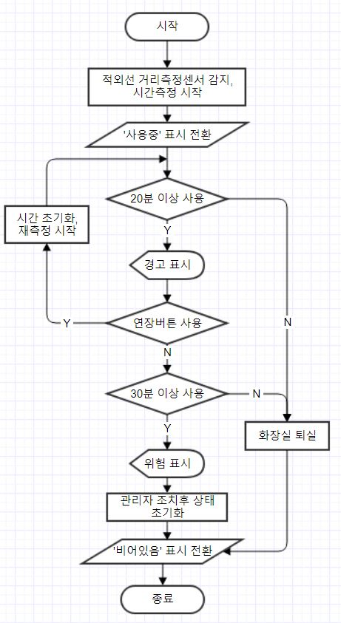
| 2. 시스템 흐름도 (H/W)
흐름도
설명
사용자가 적외선 거리측정센서에 감지가 되면 시간을 측정한다.
LCD 디스플레이를 ‘사용중＇표시로 전환한다.
사용자가 20분 이상 사용 시 ‘경고’ 상태로 전환되며 LED를 점등한다.
연장버튼을 누를 경우 기존 사용시간을 초기화 하며 재측정한다.
연장버튼을 누르지 않은 상태에서 30분 이상 사용할 경우 ‘위험’ 상태로 전환된다.
관리자에게 해당 칸을 확인하고 조치하도록 한다.
조치가 완료 되거나 화장실을 퇴실하면 ‘비어있음’표시로 전환된다.

Slide 5
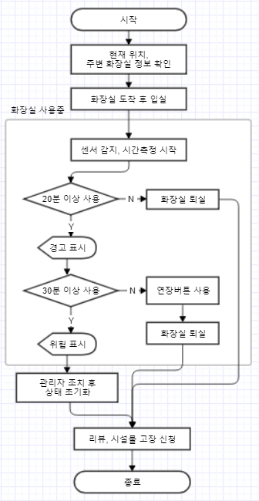
| 2. 시스템 흐름도 (S/W)
흐름도 – 사용자
설명
① 위치 확인 및 화장실별 사용률 조회
② 화장실 도착 후 실제 사용할 칸 확인
③ 화장실 칸 입실 (사용 중 표시)
- 시간 측정 시작
- 수동 잠금장치 잠그기
화장실 사용
-1. 경고 표시 전환 (20~30분 사용)
- 측정 시간이 20분 이상인 경우 경고 표시로 전환
- 칸 내부에 설치된 연장 버튼을 통해 시간 초기화
-2. 위험 표시 전환 (30분 이상 사용)
- 사용시간이 30분이 지날 경우 자동으로 위험 표시로
전환
- 관리자는 위급표시를 (웹을 통해) 확인
- 실제로 화장실을 확인하고 조치
사용 리뷰, 시설물 고장 신청
- 어플리케이션에 사용자 계정으로 로그인이 되어있음을 전제
- 어플리케이션을 통해 회원가입이 가능

Slide 6
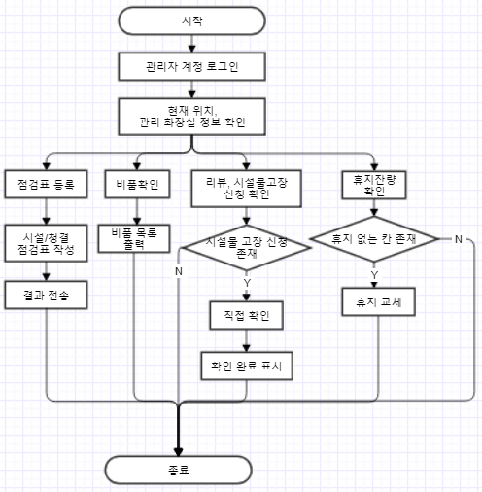
| 2. 시스템 흐름도 (S/W)
흐름도 - 관리자
설명
① 로그인
- 승인된 계정으로만 관리자용 로그인 가능
② 관리하는 화장실 정보
- 메인화면에서 현재 위치와 관리하는 화장실 위치 확인
- 관리하는 화장실의 간략한 정보 확인
③ 점검표 등록, 비품 확인
- 시설 점검표, 청결 점검표를 어플리케이션 상으로 등록
- 등록과 동시에 DB에 날짜 별로 등록
- 비품 현황 확인 가능
④ 사용자 리뷰, 시설물 고장 신청 확인
- 관리 화장실의 사용 리뷰, 시설물 고장 확인 가능
- 관리자는 해당 신청을 확인 후 확인 완료 상태로 변경
⑤ 화장지 잔량 확인
- 화장지 디스펜서의 센서를 통해 화장지 잔량 확인 가능
- 관리자는 어플리케이션을 통해 확인

Slide 7
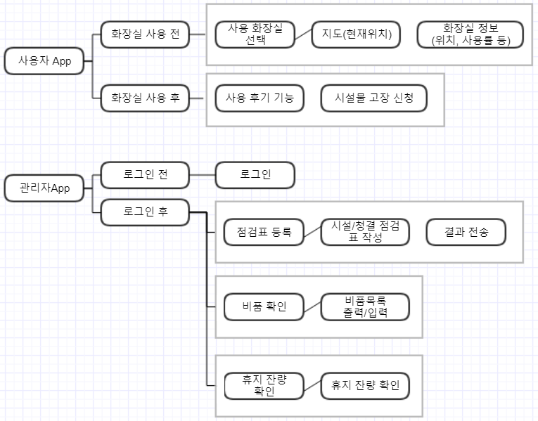
| 3. 메뉴 구성도

Slide 8
| 4. 프로그램(기능) 목록
구분 | 기능 | 설명
S/W | 화장실 검색, 현재위치 표시 | Google Map과 GPS 정보를 통해 지도에 현재 위치를 출력한다. 현재 위치를 기준으로 주변 화장실을 지도에 출력한다.
 | 화장실 정보 출력 | 화장실 정보(위치, 정보, 현재 사용률, 칸의 재실 여부 등)를 출력한다.
 | 로그인, 회원가입 | DB 값과 입력 값을 비교하여 로그인, DB에 값을 새로 추가하여 회원가입을 진행한다.
 | 화장실 사용 후기와 시설물 고장 확인, 작성 | DB에 저장된 사용 후기와 시설물 고장을 목록으로 출력하거나 새로운 게시글 작성도 가능하다. (App)
 |  | 사용 후기와 시설물 고장을 목록으로 출력한다. 시설물 고장의 경우 해당 사항을 확인하고 수리 현황을 댓글로 남길 수 있다. (Web)
 | 점검표 등록, 관리 | 기존에 수기로 작성해야 했던 점검표를 App상으로 작성한다.(App)
 |  | 점검표는 날짜 별로 기록되며 전체 데이터를 출력한다.(Web)
 | 창고 비품 관리 | 창고 비품 목록을 간편하게 App으로 확인 가능하며 목록 추가도 가능하다.
 | 화장지 잔량 확인 | 화장지 디스펜서에 설치된 CDS 셀의 값을 바탕으로 화장지 잔량의 상태(충분, 보통, 부족)를 나타낸다.
구분 | 기능 | 설명
H/W | 사용 시간 측정 | 화장실 사용자의 사용시간을 측정한다.
 | 경고, 위험 표시 | LED 점등하여 칸 안의 사용자에게 표시한다.
 | 사용자 재실여부 확인 | 화장실 칸 안에 사용자가 있는지 확인할 수 있다.
 | 사용시간 초기화 | 버튼을 눌러 사용시간을 초기화 할 수 있다.
 | 사용자 재실여부 표시 | 대기중인 사용자에게 칸 안의 상태를 보여준다.
 | 화장지 잔량 확인 | 화장지 보관함에 화장지가 얼마나 남았는지 알 수 있다.
 | 서버 연결 | 측정한 센서 값들을 서버로 전송한다.

Slide 9
| 5. 기능(S/W) 흐름도
사용자 기능에 대한 Flow Chart
관리자 기능에 대한 Flow Chart

Slide 10
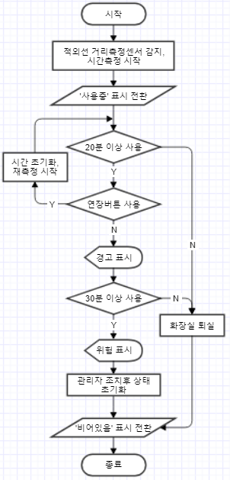
| 5. 기능(H/W) 흐름도
센서 값에 대한 Flow Chart

Slide 11
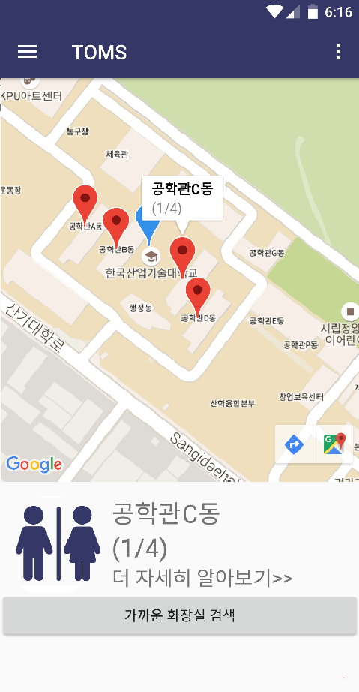
| 6. 화면 설계서 – 사용자
 | 기능 명 | 주변 화장실 검색
 | 기능설명 | 앱의 메인 화면이다. 사용자의 현재 위치와 주변 화장실 검색 가능하다.
 | 처리내용 | ∎사용자의 현재 위치 확인 Google Map API와 GPS를 이용하여 사용자의 현재 위치를 확인 할 수 있다. ∎주변화장실 검색 기능 사용자 주변의 가까운 화장실을 확인할 수 있다. 화장실 마커 표시를 누르면 해당 화장실의 간단한 정보 확인을 할 수 있다.
 | 비고 | ∎연결되는 기능 : 화장실 상세 정보 확인

Slide 12
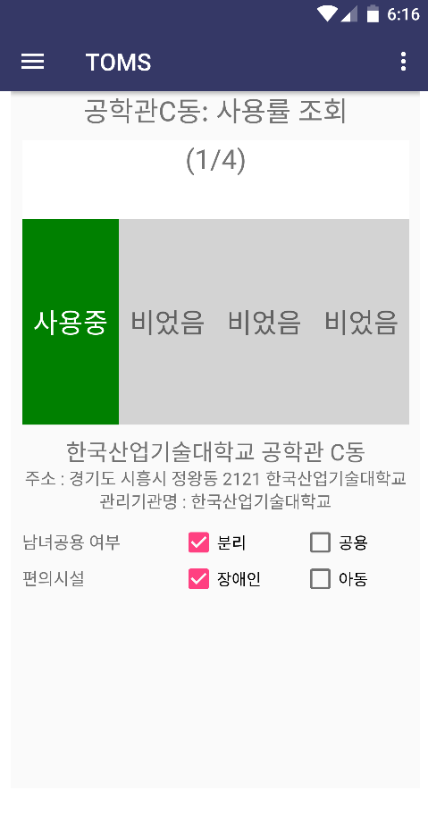
| 6. 화면 설계서 – 사용자
 | 기능 명 | 화장실 상세 정보 확인
 | 기능설명 | 메인 화면에서 더 자세히 알아보기를 눌렀을 때 뜨는 화면이다. 해당 화장실의 자세한 정보를 확인 가능하다.
 | 처리내용 | ∎ 화장실 정보 확인 해당 화장실의 주소, 사용률, 남녀공용여부, 편의시설을 조회할 수 있다.
 | 비고

Slide 13
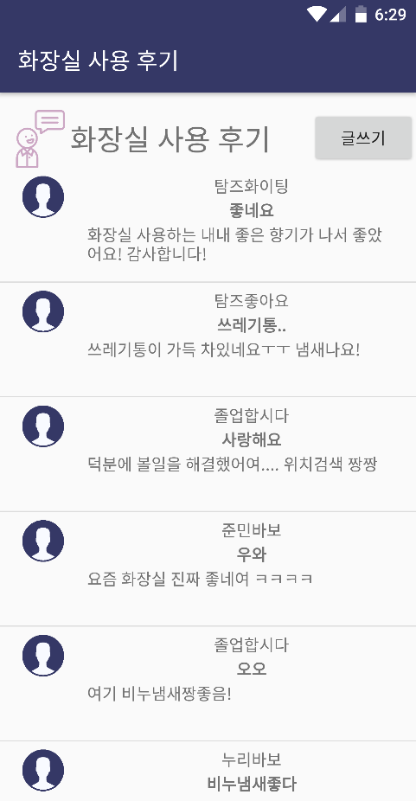
| 6. 화면 설계서 – 사용자
 | 기능 명 | 시설물 고장 신청, 화장실 리뷰
 | 기능설명 | 화장실 사용 후 화장실 리뷰와 시설물 고장 신청 화면이다.
 | 처리내용 | ∎ 화장실 사용 후기 로그인 후 해당 화장실의 후기를 남길 수 있다. 다른 사용자들의 후기를 목록으로 확인할 수 있다. ∎ 시설물 고장 신청 화장실 시설이 고장났을 경우 App으로 로그인 후 수리 신청을 할 수 있다. 수리가 확인된 경우 관리자가 댓글로 확인 표시를 한다.
 | 비고 | ∎ 연결되는 기능 글쓰기 버튼으로 글 작성 가능

Slide 14
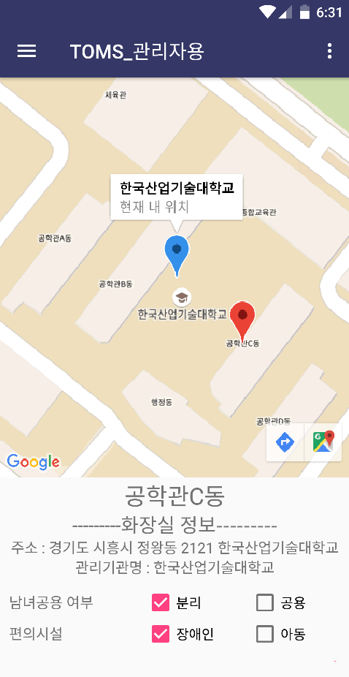
| 6. 화면 설계서 – 관리자
 | 기능 명 | 관리 화장실, 내 위치 확인 (메인화면)
 | 기능설명 | 관리자 로그인 후 현재위치와 관리 화장실의 위치 표시 화면이다.
 | 처리내용 | ∎ 위치 확인 GPS 정보를 받아와 지도에 현재 위치를 표시한다. 내 계정에 등록된 관리 화장실의 위치를 표시하여 현재 내 위치와의 거리를 보여준다.
 | 비고

Slide 15
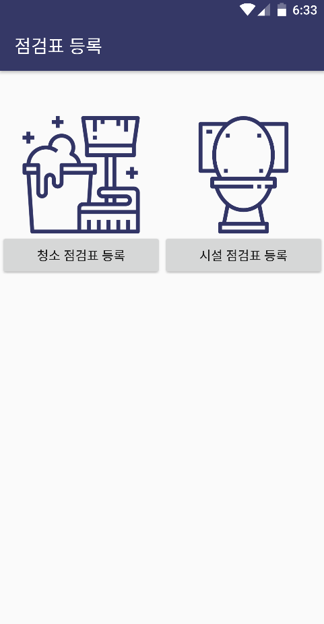
| 6. 화면 설계서 - 관리자
 | 기능 명 | 관리자 메뉴
 | 기능설명 | 메인 화면에서 관리자 메뉴 선택시 뜨는 화면이다. 청소 점검표, 시설 점검표 등록이 가능하며, 창고 비품, 화장지 잔량 확인 기능으로 이어지는 화면이다.
 | 처리내용 | ∎ 각 메뉴로 이동 버튼과 이미지를 터치하면 액티비티 전환이 된다. 해당 기능을 수행하는 액티비티로 넘어간다.
 | 비고

Slide 16
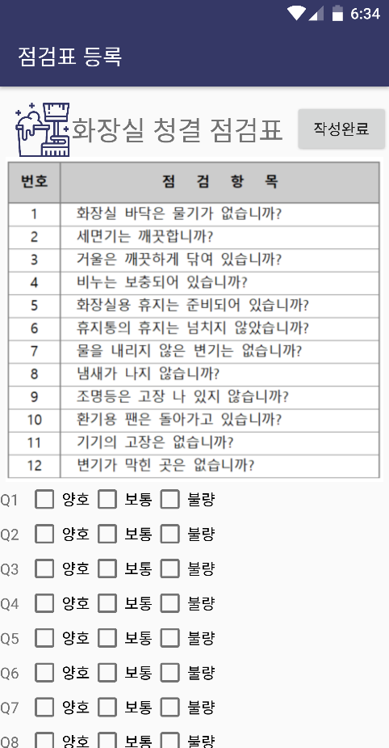
| 6. 화면 설계서 - 관리자
 | 기능 명 | 점검표 등록
 | 기능설명 | 화장실 청결, 시설 점검표를 등록하는 화면이다.
 | 처리내용 | ∎ 점검표 작성 내용 전송 해당 화장실의 점검 내용을 체크한 후 작성 완료 버튼을 누르면 DB에 값을 저장한다.
 | 비고

Slide 17
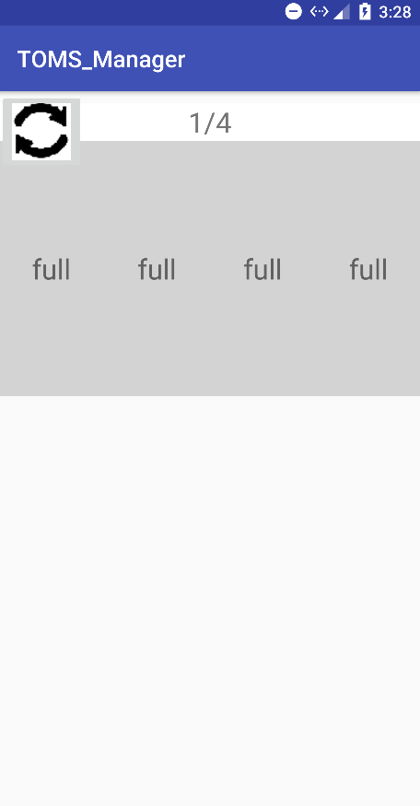
| 6. 화면 설계서 - 관리자
 | 기능 명 | 화장지 잔량 확인
 | 기능설명 | 각 화장실 칸의 화장지 잔량 상태를 보여준다.
 | 처리내용 | ∎ 화장지 잔량 확인 각 칸의 화장지 잔량 상태를 세가지 종류로 받아와 액티비티에 출력한다. ∎ 동기화 버튼 가장 최근의 DB값을 불러와 가장 최근 화장지 상태를 확인한다.
 | 비고

Slide 18
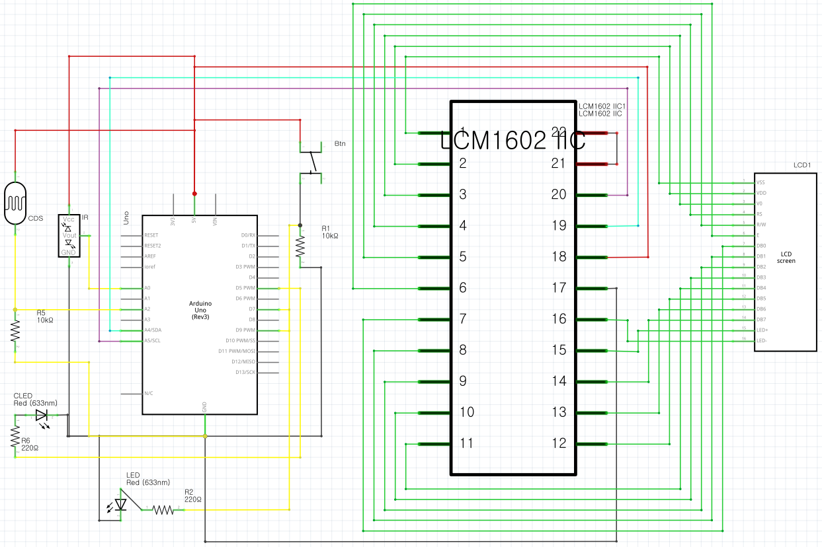
| 6. 모듈 설계서(회로도)
센서 종류 | 연결 핀 | 설명
적외선 거리측정센서 | GND | 아두이노의 GND에 연결
 | VCC | 아두이노의 5V에 연결
 | IN | 아두이노 A0번 핀에 연결
LCD | GND | 아두이노의 GND에 연결
 | VCC | 아두이노의 5V에 연결
 | SDA | 아두이노 A5 핀에 연결
 | SCL | 아두이노 A4 핀에 연결
LED | VCC | 아두이노의 5V에 연결
 | GND | 아두이노의 GND에 연결
 | IN | 아두이노 7번 핀에 연결
Button | VCC | 아두이노 5V에 연결
 | GND | 아두이노 GND에 연결
 | IN | 아두이노 9번 핀에 연결
CDS | GND | 아두이노 GND에 연결
 | VCC | 아두이노의 5V에 연결
 | IN | 아두이노의 A2 핀에 연결
CLED | VCC | 아두이노의 5V에 연결
 | GND | 아두이노의 GND에 연결
 | IN | 아두이노 5번 핀에 연결

Slide 19
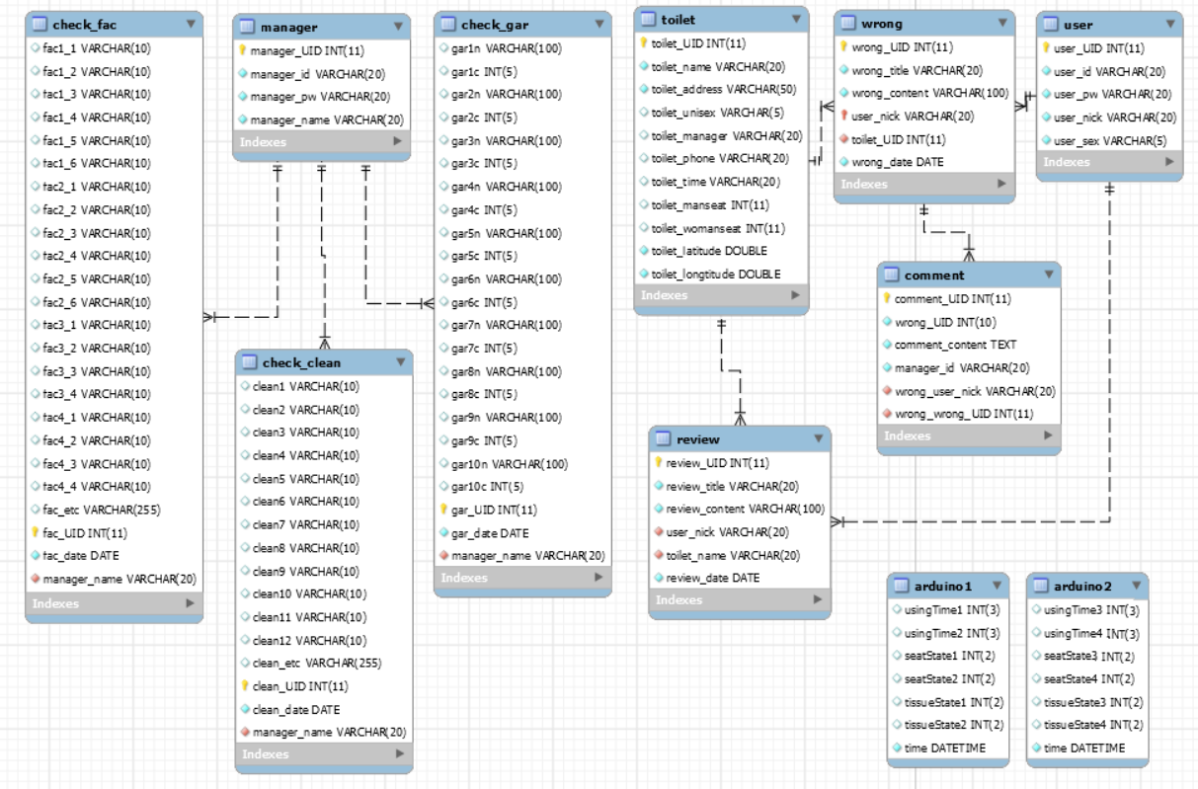
| 7. 테이블 설계서(ERD)

Slide 20
| 8. 프로그램 상세 로직
구분 | H/W | 프로그램 명 | 온도 조절 | 작성일 | 2018. 08. 27 | Page | 1/6
개요 | 자동 모드를 선택했을 경우, 식물의 온도를 자동으로 제어하기 위한 코드이다. |  |  |  |  | 작성자 | 박준민
상세 로직
private String Auto_Temp(double min_temp, double max_temp, double now_temp, String houseTemp, String housename) { String temp = null; if (now_temp < min_temp) { temp = "1"; //온도 높이기 } else if (now_temp > max_temp) { temp = "2"; //온도를 낮추기 } else { temp = "0"; //이벤트 발생 안 함 } SettingTemp(temp, houseTemp, housename); return temp; }

Slide 21
| 8. 프로그램 상세 로직
구분 | H/W | 프로그램 명 | 시간 측정 및 칸 상태 변화 | 작성일 | 2018. 08. 27 | Page | 2/6
개요 | 사용시간을 측정하고 화장실 칸의 상태를 변환한다. |  |  |  |  | 작성자 | 박준민
상세 로직
void getTime(){ currentTime1 = millis() - time1; //현재시간 측정 ledOn(); } void seatState(){ if(currentTime1<500){ //사용시간이 0.5초 미만일 경우 비어있는 상태 seatState1 = 0; } else if(currentTime1<10000){ // 사용시간이 0초~10초 일 경우 일반적인 상태 seatState1 = 1; } else if(currentTime1<20000){ // 사용시간이 10초~20초 일 경우 ‘경고’ 상태 seatState1 = 2; } else{ //사용시간이 20초 이상일 경우 ‘위험’ 상태 seatState1 = 3; } }

Slide 22
| 8. 프로그램 상세 로직
구분 | H/W | 프로그램 명 | LED 점멸,점등 및 측정된 시간 초기화 | 작성일 | 2018. 08. 27 | Page | 3/6
개요 | 측정된 시간에 따라 LED를 점등 또는 점멸하고 측정된 시간을 초기화한다. |  |  |  |  | 작성자 | 박준민
상세 로직
void ledOn(){ if(currentTime1 > 10000){ //측정된 시간이 10초가 지나면 LED 점등 digitalWrite(led1, HIGH); btnPush(); //버튼이 눌릴경우 시간 초기화 } else { digitalWrite(led1, LOW); } } void btnPush(){ //버튼이 눌렸을 경우 시간 초기화 if(digitalRead(btn1) == HIGH){ time1=millis(); delay(100); } } //버튼에 인터럽트를 설정하여 버튼의 상태를 비동기적으로 전송한다. void setup() { Timer1.initialize(100000); Timer1.attachInterrupt(btnPush); }

Slide 23
| 8. 프로그램 상세 로직
구분 | H/W | 프로그램 명 | LCD 한글 설정 | 작성일 | 2018. 08. 27 | Page | 4/6
개요 | LCD에 한글을 출력하기위한 배열 설정이다. |  |  |  |  | 작성자 | 박준민
상세 로직
// LCD 한글설정
//사 byte newChar1[8] = { B01010, B01010, B10110, B10111, B10110, B10110, B10110, B10110 }; | //용 byte newChar2[8] = { B01110, B10001, B01110, B01010, B11111, B01110, B10001, B01110 }; | //중 byte newChar3[8] = { B11111, B00100, B01010, B11111, B00100, B01110, B10001, B01110 };
//비 byte newChar4[8] = { B10101, B10101, B10101, B11101, B10101, B10101, B10101, B11101 }; | //어 byte newChar5[8] = { B01001, B10101, B10101, B10111, B10101, B10101, B10101, B01001 }; | //있 byte newChar6[8] = { B01001, B10101, B10101, B01001, B00001, B01010, B10101, B10101 }; | //음 byte newChar7[8] = { B01110, B10001, B01110, B11111, B00000, B11111, B10001, B11111 };

Slide 24
| 8. 프로그램 상세 로직
구분 | H/W | 프로그램 명 | 사용자 재실여부 표시 | 작성일 | 2018. 08. 27 | Page | 5/6
개요 | 설정했던 한글을 선언하고 LCD 디스플레이에 출력한다. |  |  |  |  | 작성자 | 박준민
상세 로직
//설정했던 한글 배열 선언 void korean(){ lcd1.createChar(0, newChar1); lcd1.createChar(1, newChar2); lcd1.createChar(2, newChar3); lcd1.createChar(3, newChar4); lcd1.createChar(4, newChar5); lcd1.createChar(5, newChar6); lcd1.createChar(6, newChar7); | //’사용중‘ 출력 void lcd1UseChar(){ lcd1.setCursor(0,0); lcd1.print(" "); lcd1.write(0); lcd1.print(" "); lcd1.write(1); lcd1.print(" "); lcd1.write(2); lcd1.print(" "); | //’비어있음＇출력 void lcd1EptChar(){ lcd1.setCursor(0,0); lcd1.print(" "); lcd1.write(3); lcd1.print(" "); lcd1.write(4); lcd1.print(" "); lcd1.write(5); lcd1.print(" "); lcd1.write(6); }

Slide 25
| 8. 프로그램 상세 로직
구분 | H/W | 프로그램 명 | 화장지 잔량확인 | 작성일 | 2018. 08. 27 | Page | 6/6
개요 | CDS 셀을 이용해 감지되는 빛의 양에 따라 화장지의 잔량을 파악한다. |  |  |  |  | 작성자 | 박준민
상세 로직
void tissue(){ digitalWrite(cLed1, HIGH); // cds가 빛을 감지하기위해 led 점등 int cdsValue1 = analogRead(cds1); if(cdsValue1 > 700){ //화장지가 부족한 경우 tissueState1 = 2; } else if(cdsValue1 > 300){ // 화장지가 보통인 경우 tissueState1 = 1; } else tissueState1 = 0; // 화장지가 충분한 경우 }

Slide 26
| 8. 프로그램 상세 로직
구분 | S/W - Web | 프로그램 명 | 화장실 사용률 확인 | 작성일 | 2018. 08. 27 | Page | 1/4
개요 | 웹 상으로 화장실의 사용률과 시간을 확인한다. |  |  |  |  | 작성자 | 배은재
상세 로직
// 사용자의 사용 시간에 따른 화장실 칸 색상 변화 if($s2Use > "15"){ //15초 이상 사용시 $s2Bg = "background:red"; //빨간색으로 전환 } Else if($s2Use > "5"){ //5초 이상 사용시 $s2Bg = "background:orange"; //주황색으로 전환 } else{ //그 이외의 경우 $s2Bg = "background:green"; //초록색 유지 } // 긴급상황임을 예상하고 관리자로 하여금 확인을 요함 function btn_confirm1(){ var check = confirm("긴급상황일 수 있습니다. 확인하셨습니까?"); if(check) { alert("확인해주십시오."); }

Slide 27
| 8. 프로그램 상세 로직
구분 | S/W - Web | 프로그램 명 | 화장실 점검표 및 비품목록 확인 | 작성일 | 2018. 08. 27 | Page | 2/4
개요 | 관리자 어플리케이션에서 입력받은 점검표 및 비품목록에 대한 값을 웹에서 확인한다. |  |  |  |  | 작성자 | 배은재
상세 로직
// 점검표를 날짜순으로 리스트정렬 While($row=mysqli_fetch_array($result)) { echo(＂<tr bgcolor=white align=center > <td>$row[clean_UID]</td> //청소점검표 고유번호 <td> <a href=clean.php?clean_UID=$row[clean_UID]> //점검표 상세페이지 이동 $row[clean_date] //점검날짜 </a> </td> <td>$row[manager_name]</td> </tr>＂); //청소점검담당자 이름 $number++; } // 점검표 상세페이지 중 한 질문 <tr bgcolor=white> <td col width="10%">1</td> <td col width="*" >화장실 바닥은 물기가 없습니까?</td> //점검표에 등록된 질문 <td col width="15%"><? echo "$row[clean1]" ?></td> //관리자 어플리케이션에서 입력받은 점검표 값 </tr>

Slide 28
| 8. 프로그램 상세 로직
구분 | S/W - Web | 프로그램 명 | 시설물 고장시 관리자 댓글 기능 | 작성일 | 2018. 08. 27 | Page | 3/4
개요 | 수리현황을 알리기 위해 시설물 고장 신청에 대한 답변을 등록한다. |  |  |  |  | 작성자 | 배은재
상세 로직
// 댓글 저장 기능 function write_save() { var f = document.comment; // form 을 f 에 지정 if(f.content.value == " "){// 입력폼 검사 alert("글내용을 입력해 주세요."); return false; } f.submit(); // 검사가 성공이면 form 을 submit 한다 } // 댓글 출력 기능 $sql2="SELECT *from comment where wrong_UID=$UID" ; //고장신청 값을 저장하는 테이블 선택 $result2=mysqli_query($connect, $sql2); while($data = mysqli_fetch_array($result2)){ $comment = nl2br($data[comment_content]); echo "$comment<br>"; //댓글 출력

Slide 29
| 8. 프로그램 상세 로직
구분 | S/W - Web | 프로그램 명 | 화장실 사용률 그래프 | 작성일 | 2018. 08. 27 | Page | 4/4
개요 | 화장실 사용률을 그래프를 이용하여 날짜별, 시간별로 확인한다. |  |  |  |  | 작성자 | 배은재
상세 로직
// 날짜별 화장실 사용률 그래프 그리기 Function drawChart() { var data = google.visualization.arrayToDataTable([ [＇date＇, ＇man＇, ＇woman＇], [＇08월 07일＇, 15, 40], [＇08월 08일＇, 35, 46], [＇08월 09일＇, 26, 112], [＇08월 10일＇, 42, 54], [＇08월 11일＇, 53, 68], [＇08월 12일＇, 32, 45], [＇08월 13일＇, 21, 72] ]); var options = { curveType: 'function', legend: { position: 'right' } }; var chart = new google.visualization.LineChart(document.getElementById('curve_chart')); chart.draw(data, options); }

Slide 30
| 8. 프로그램 상세 로직
구분 | S/W – App | 프로그램 명 | GPS 위치 받아오기 | 작성일 | 2018. 08. 27 | Page | 1/3
개요 | 현재 위치 표시를 위해 GPS 위치를 받아온다. |  |  |  |  | 작성자 | 박누리
상세 로직
//GPS로 받아오는 클래스 public class GpsInfo extends Service implements LocationListener { private final Context mContext; boolean isGPSEnabled = false; // 현재 GPS 사용유무 boolean isNetworkEnabled = false; // 네트워크 사용유무 boolean isGetLocation = false; // GPS 상태값 Location location; double lat; // 위도 double lon; // 경도 protected LocationManager locationManager; . . . //성공했을 경우 @TargetApi(23) public Location getLocation() { //실제 작동 부분 if ( Build.VERSION.SDK_INT >= 23 && ContextCompat.checkSelfPermission( mContext, android.Manifest.permission.ACCESS_FINE_LOCATION ) != PackageManager.PERMISSION_GRANTED && ContextCompat.checkSelfPermission( //실패했을 경우 public void showSettingsAlert(){ AlertDialog.Builder alertDialog = new AlertDialog.Builder(mContext); alertDialog.setTitle("GPS 사용유무셋팅");

Slide 31
| 8. 프로그램 상세 로직
구분 | S/W – App | 프로그램 명 | Google Map 구현 | 작성일 | 2018. 08. 27 | Page | 2/3
개요 | Google Map API를 이용하여 지도 기능을 사용한다. |  |  |  |  | 작성자 | 박누리
상세 로직
// 메인 – 구글 맵 구현 코드 public void onMapReady(GoogleMap googleMap) { mMap = googleMap; mMap.setOnMarkerClickListener(this); //LatLng SEOUL = new LatLng(37.56, 126.97); . . . } //메니페스트 파일(Manifest.xml) – 권한 설정 <uses-permission android:name="android.permission.ACCESS_FINE_LOCATION" /> <uses-permission android:name="android.permission.ACCESS_COARSE_LOCATION" /> <uses-permission android:name="android.permission.INTERNET" />

Slide 32
| 8. 프로그램 상세 로직
구분 | S/W – App | 프로그램 명 | DB 접근 | 작성일 | 2018. 08. 27 | Page | 3/3
개요 | PHP를 이용하여 DB에 접근해 값을 출력한다. |  |  |  |  | 작성자 | 박누리
상세 로직
<?php header("Content-Type: text/html; charset=UTF-8"); $mysql_hostname = "waytech.kr"; $mysql_username = "waytechtest"; $mysql_password = "dnpdl123"; $mySql_database = "waytechtest"; $connect = mysqli_connect($mysql_hostname, $mysql_username, $mysql_password, $mySql_database); //DB연결 //if else문 대신 or die문 추가해도 됨 or die('Error connectiong to MySQL server') //db 연결 확인 if(mysqli_connect_errno($connect)){ echo "Failed to connect to MySQL: " . mysqli_connect_error(); } $res = mysqli_query($connect, "select * from HumanInfo"); $result = array(); while($row = mysqli_fetch_array($res)){ array_push($result, array('id'=>$row[0],'name'=>$row[1],'address'=>$row[2])); } echo json_encode(array("result"=>$result)); mysqli_close($connect); ?>

Slide 33
| 9. 개발 환경 및 설명
구분 |  | 항목 | 적용내역
S/W 개발환경 | 안드로이드 App 개발 | Android Studio (3.0.1) | Android application 프로그램 개발
 |  | Minimum SDK | API 19:Android 4.4 (KitKat)
 |  | Google Maps | Maps SDK for Android 18.7.10.을 사용하여 지도 구현
 | 서버 애플리케이션 개발 | PHP(5.3.3) | 서버 관리자 웹 페이지 처리 모듈 작성
 |  | MySQL(5.7.21) | 화장실 위치정보를 포함한 전국공중화장실데이터를 저장,관리하는 데이터베이스
 |  | Apache(2.4.18) | 관리자 웹 페이지를 구동하는 웹 서버
H/W 구성장비 | 디바이스 | 스마트폰 (안드로이드) | 사용자에게 서비스를 직접적으로 제공하는 End Device
 |  | 오렌지보드 WiFi | Region정보, Mac주소 등의 정보를 블루투스 신호를 이용해서 지속적으로 신호를 보내는 신호 발생기
 | 센서 | 적외선 거리 측정 센서 | 사용자의 재실여부를 파악하기 위한 모듈
 |  | CDS 셀 | 화장지의 잔량을 확인하기 위한 모듈
 |  | LCD | 화장실 칸의 상태를 표시하기위한 모듈
 |  | LED | 사용자에게 경고표시를 하기위한 모듈
 |  | Button | 사용시간을 초기화 하기위한 모듈

Slide 34
내가 기획한 ICT가
세상을 바꾼다면?
Thank you

